Slide 1
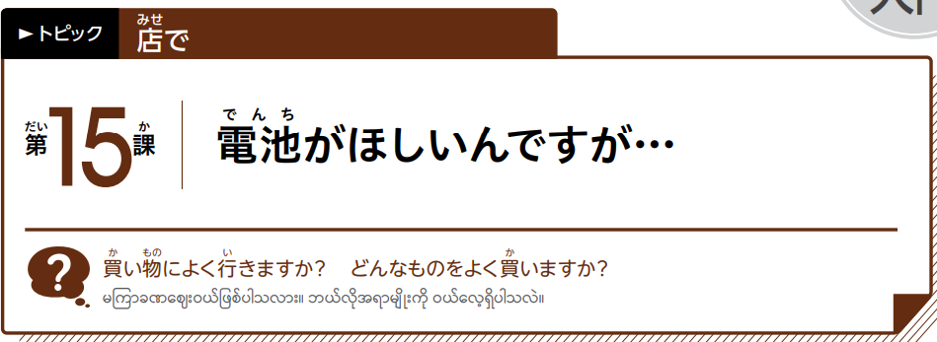
0L15-1
Notes:
〈ご案内〉
＊本PPTは、日本語教材『いろどり 生活の日本語』（国際交流基金）を、国際交流基金ヤンゴン日本文化センターが
ミャンマー語に翻訳作成した『いろどり 生活の日本語』ミャンマー語版を基に作成しました。
＊本PPTは、営利/非営利に関わらず、授業などで使えます。また、改変等も自由です。
＊本PPTの頒布は、無償・有償を問わず、禁止します。他者へ案内する際は、JFYGリンクをご利用下い。
＊シャドーイングは、全スクリプトありと、スクリプトなしの2枚のみがあります。
必要に応じて、スクリプト一部分ありなども作成し、お使いください。
＊『いろどり』以外のイラストや写真等を利用した場合、ノート欄に利用サイト等を記載しています。
イラストの著作権は、それぞれの著作者に帰属しています。
①教材『いろどり』 https://sites.google.com/view/irodori-th
②いらすとや https://www.irasutoya.com/
③イラストAC https://www.ac-illust.com/
【『いろどり』（ミャンマー語版）PPT制作：国際交流基金ヤンゴン日本文化センターhttps://yg.jpf.go.jp/irodori/】

Slide 2
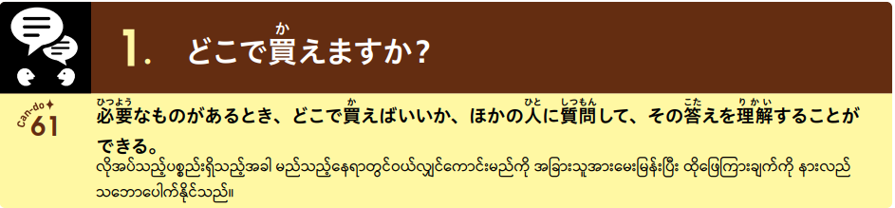
0L15-1

Slide 3
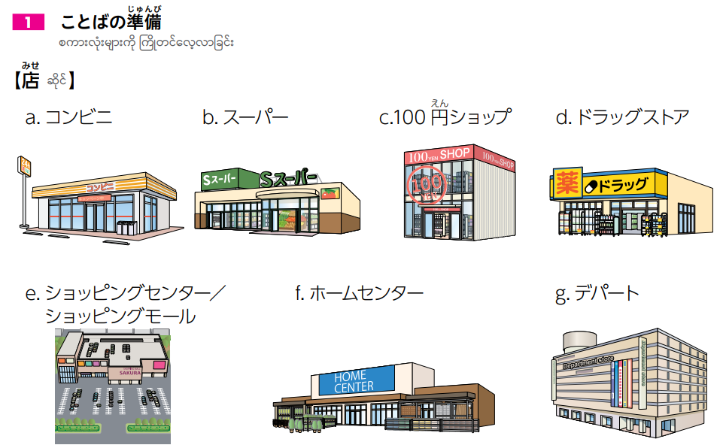


0L15-1

Slide 4

0L15-1

Slide 5

0L15-1
⑥
⑥
①
③
④
⑦
⑤
②

Slide 6
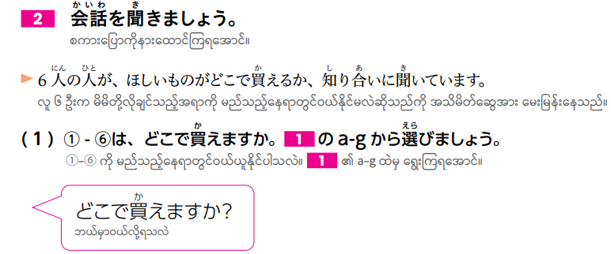
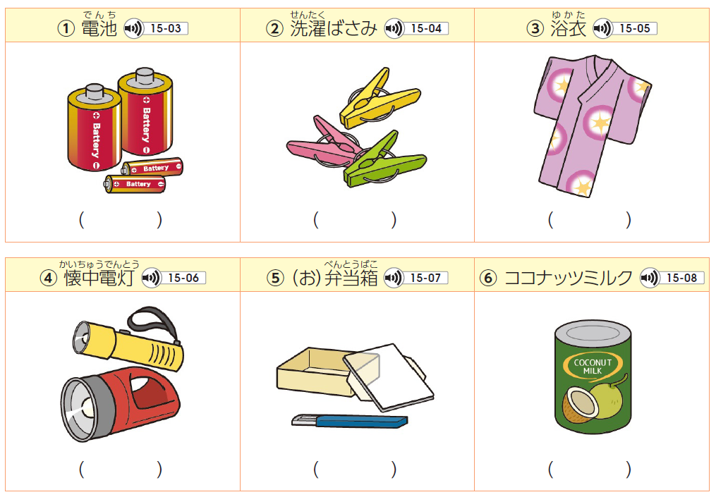
0L15-2
a
d
e
f
c
b

Slide 7

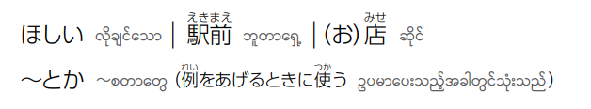
0L15-2

Slide 8


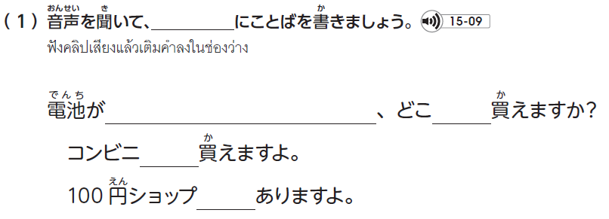
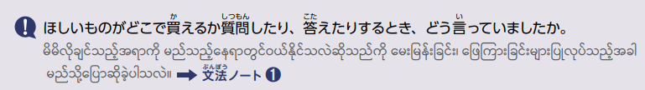
0L15-3
ほしいんですが
で
で
に

Slide 9


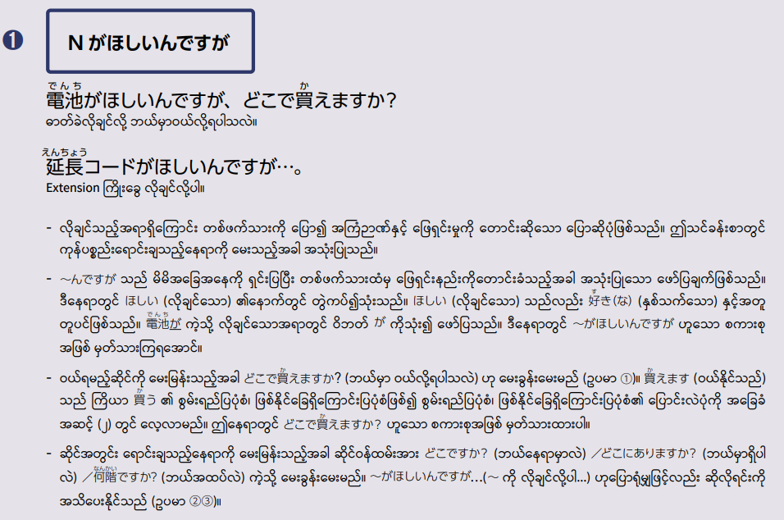
0L15-21

Slide 10
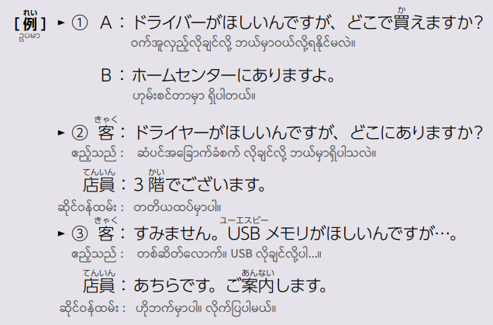
0L15-21

Slide 11

0L15-3

Slide 12

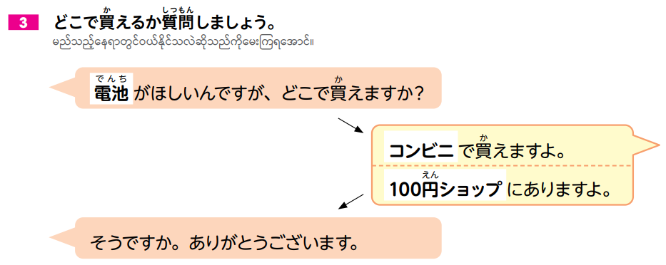
0L15-3

Slide 13

0L15-3

Slide 14


0L15-3

Slide 15


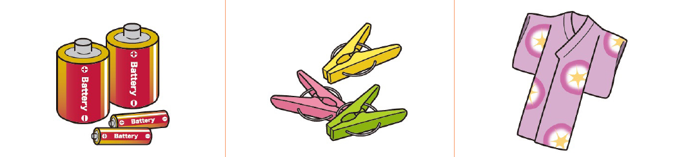

0L15-3

Slide 16
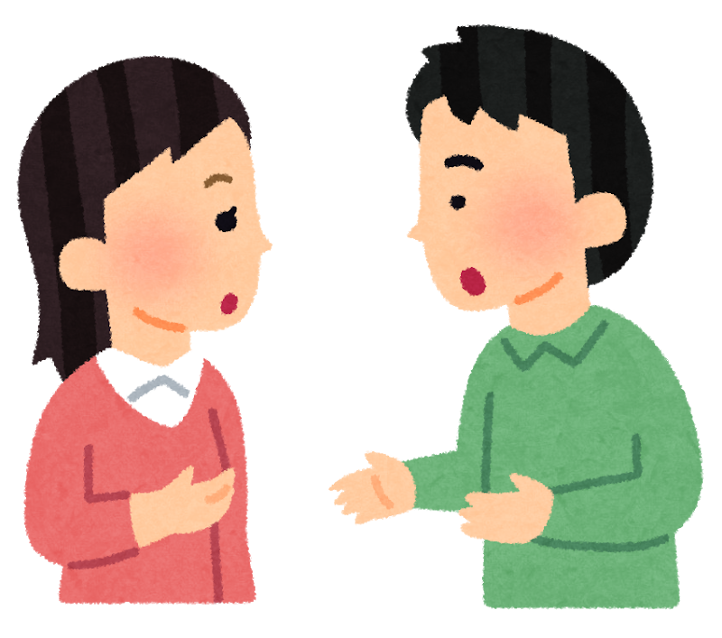
0L15-3
Notes:
イラスト出典：いらすとや https://www.irasutoya.com/​​​​​

Slide 17
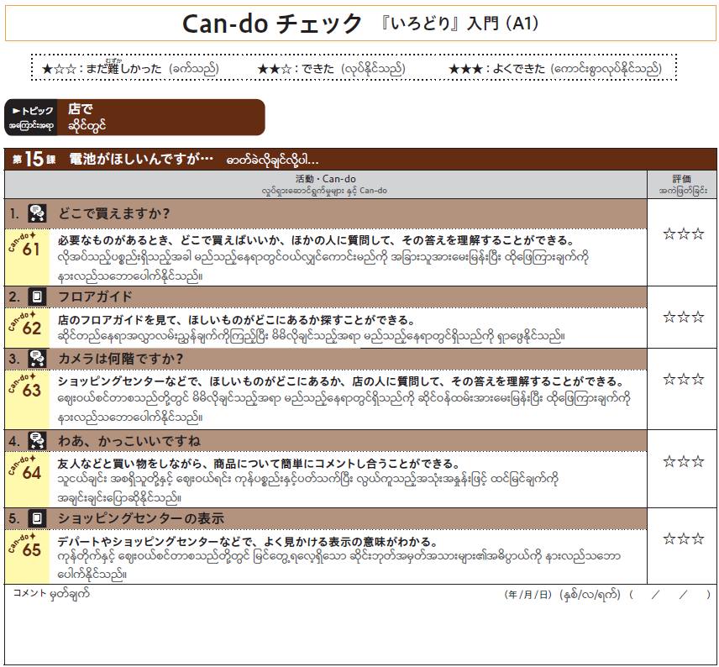

Slide 18
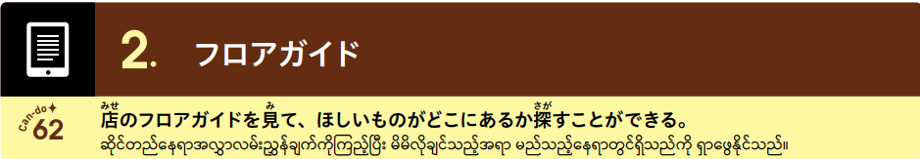
0L15-4

Slide 19
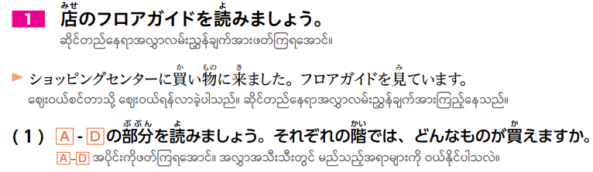
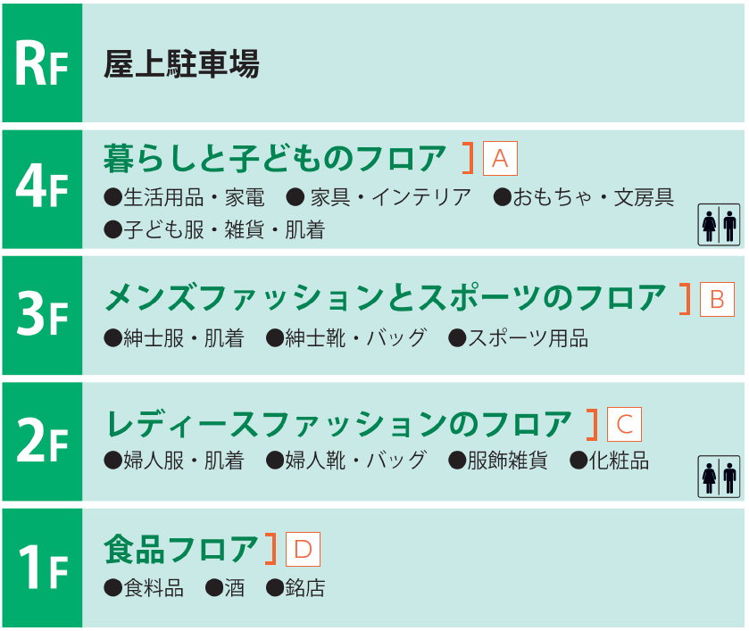
0L15-4
せいかつ つか こ ふく
〈生活に使うもの、インテリア、子ども服など〉
A
おとこ ひと ふく かんけい
〈男の人の服など、スポーツに関係するもの〉
B
C
おんな ひと ふく
〈女の人の服など〉
た もの
〈食べ物〉
D

Slide 20

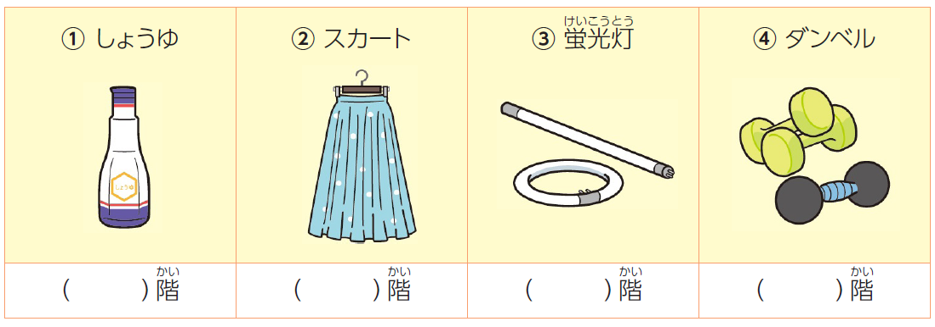
0L15-5
1
2
4
3

Slide 21
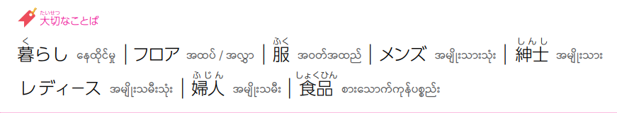
0L15-5

Slide 23
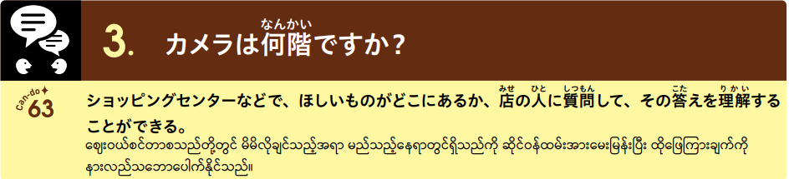
0L15-6

Slide 24
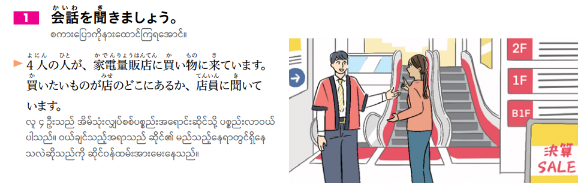
0L15-6

Slide 25

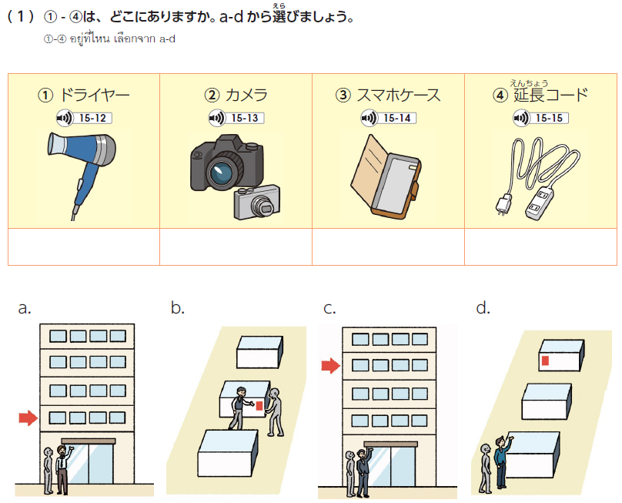
0L15-6
a
c
d
b

Slide 26


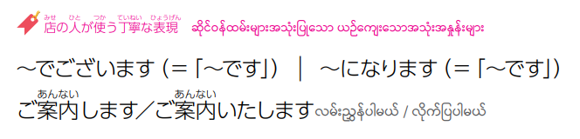
0L15-7

Slide 27

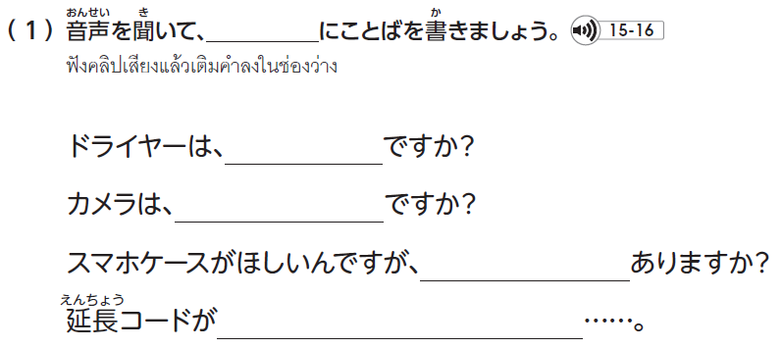


0L15-8
どこ
なんかい
どこに
ほしいんですが

Slide 28
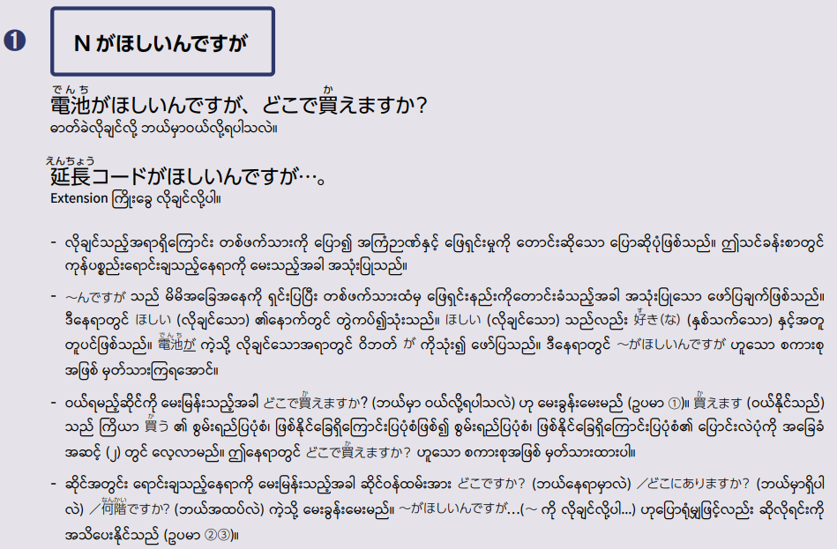
0L15-21

Slide 29
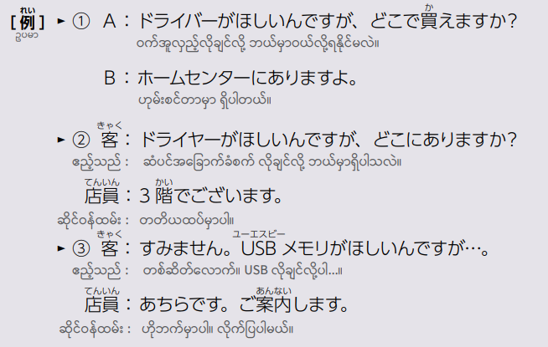
0L15-21

Slide 30

0L15-8

Slide 31
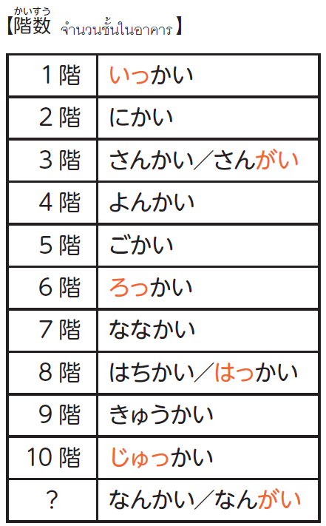


0L15-8

Slide 32
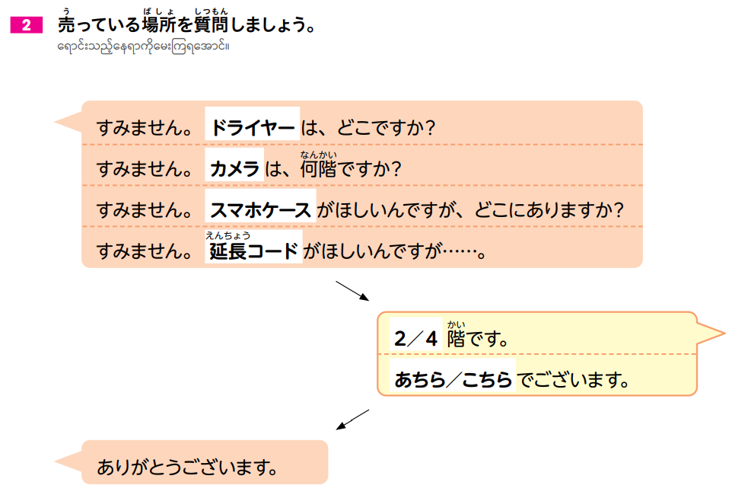

0L15-9

Slide 33
0L15-9

Slide 34

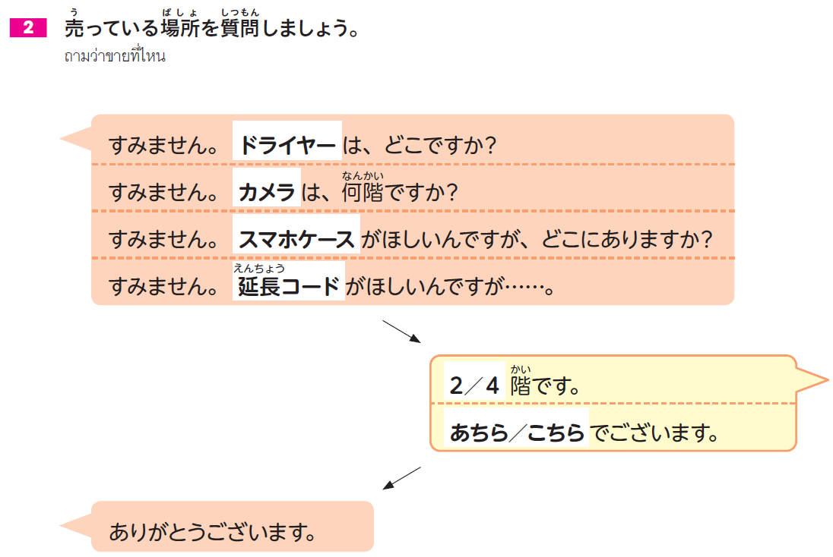
0L15-9

Slide 35



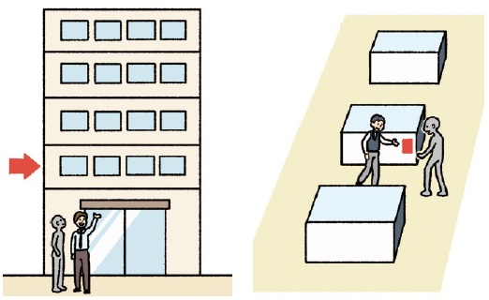
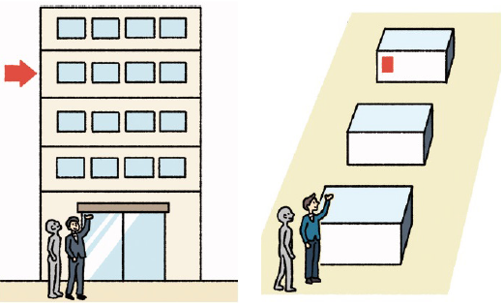
0L15-9

Slide 36
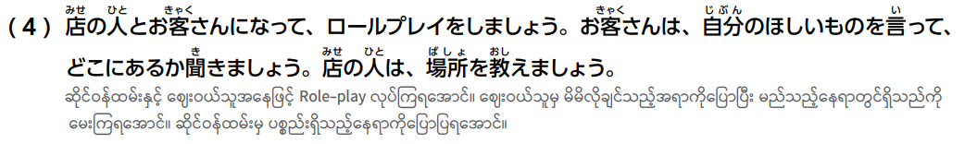


0L15-9
Notes:
イラスト出典：いらすとや https://www.irasutoya.com/​​​​​

Slide 38
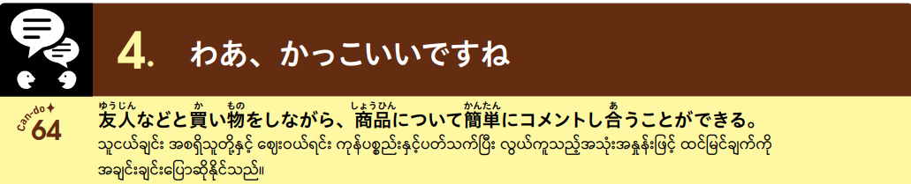
0L15-10

Slide 39



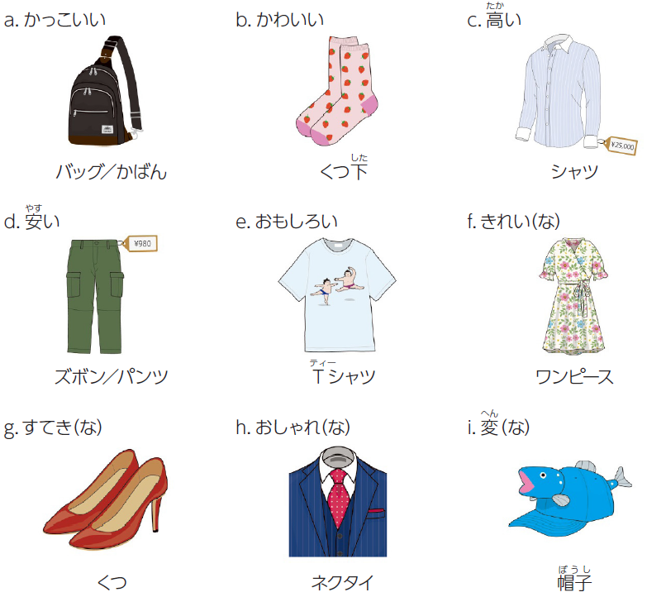


0L15-10

Slide 40

0L15-10

Slide 41


0L15-10
④
①
②
⑦
⑥
③
⑤
⑧

Slide 42
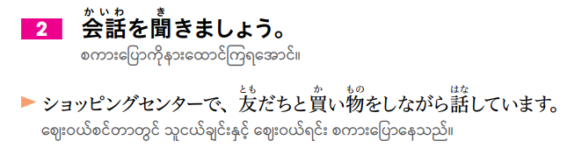
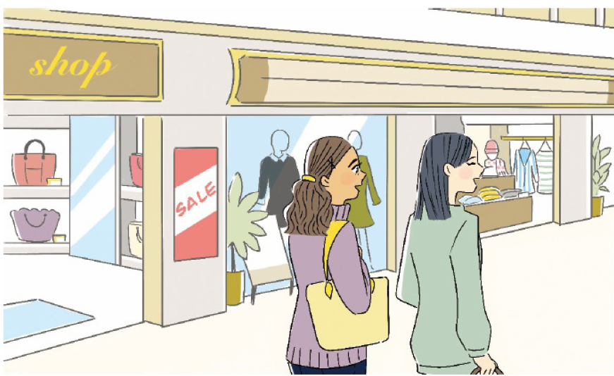
0L15-11

Slide 43
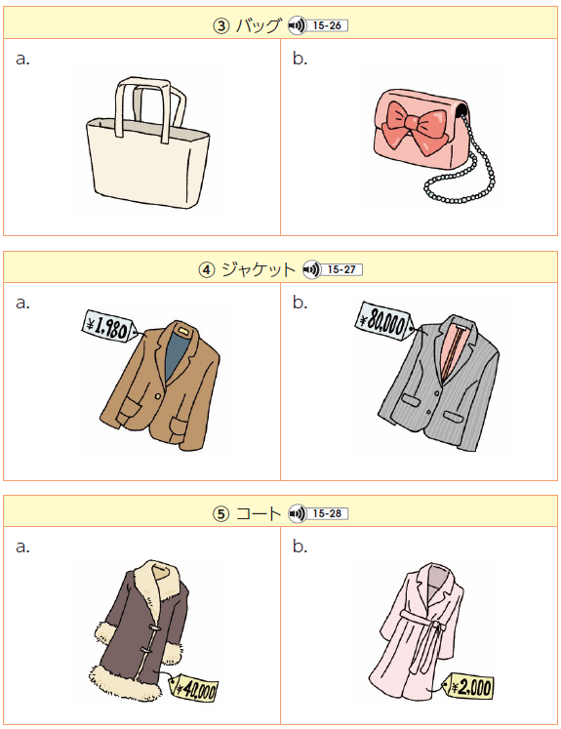
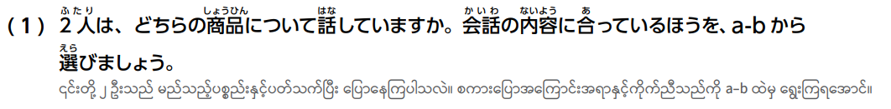
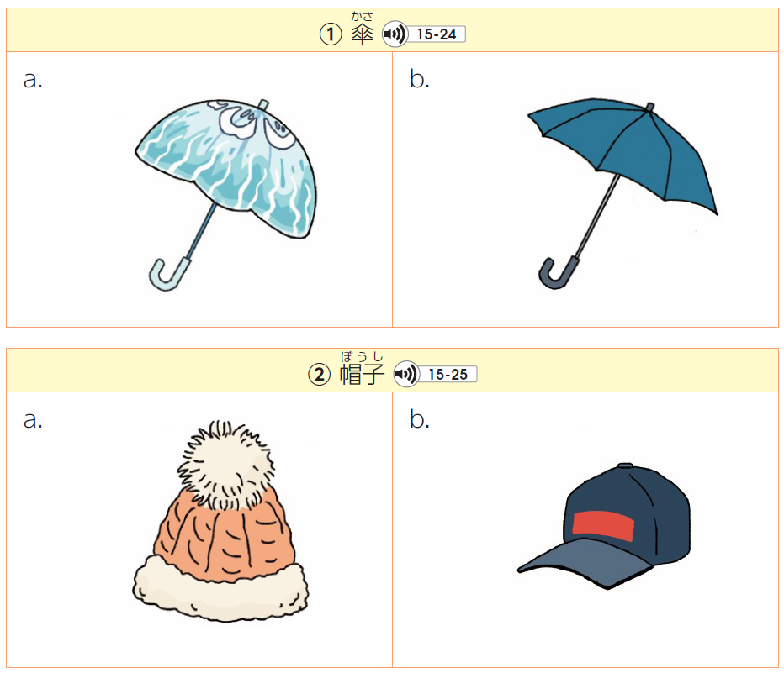
0L15-11

Slide 44

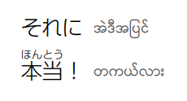





0L15-12

Slide 45

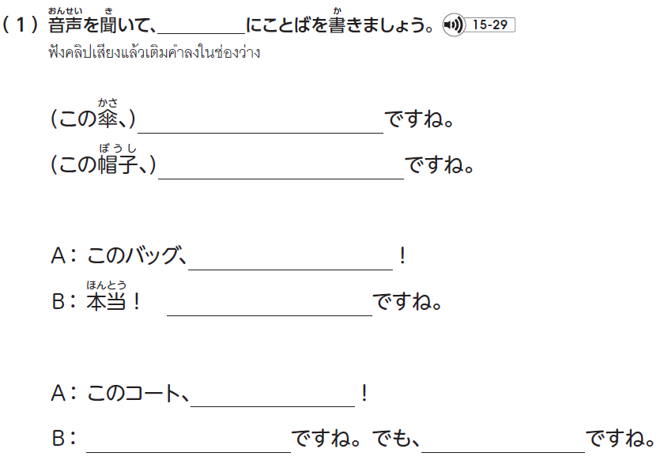

0L15-13
おもしろい
かっこいい
かわいい
かわいい
すてき
おしゃれ
たかい

Slide 46
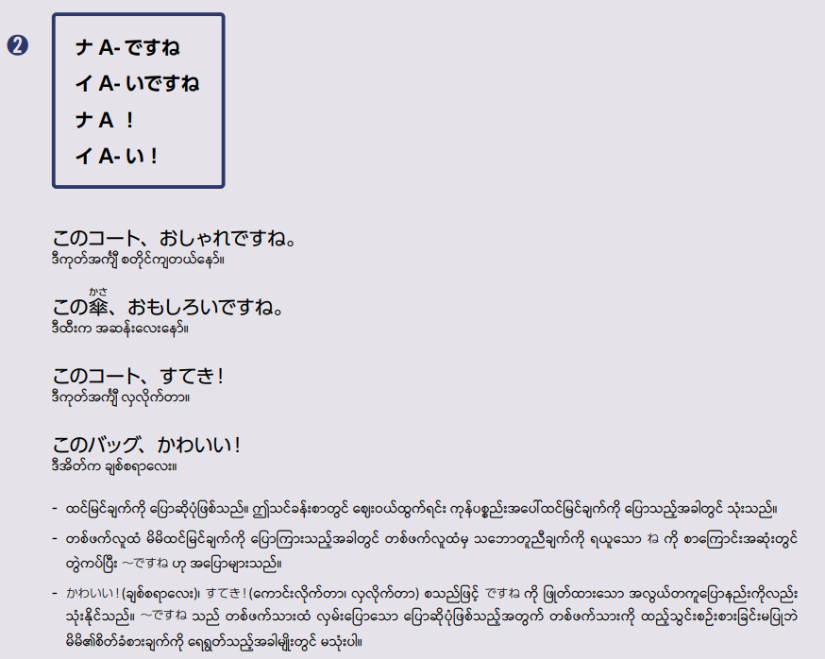
0L15-22

Slide 47
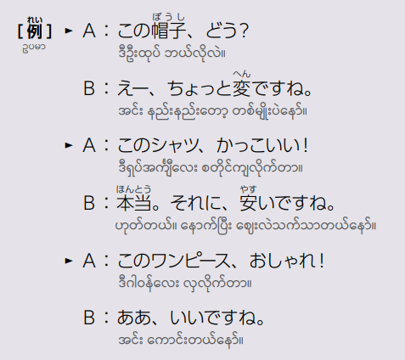
0L15-22

Slide 48

0L15-13

Slide 49
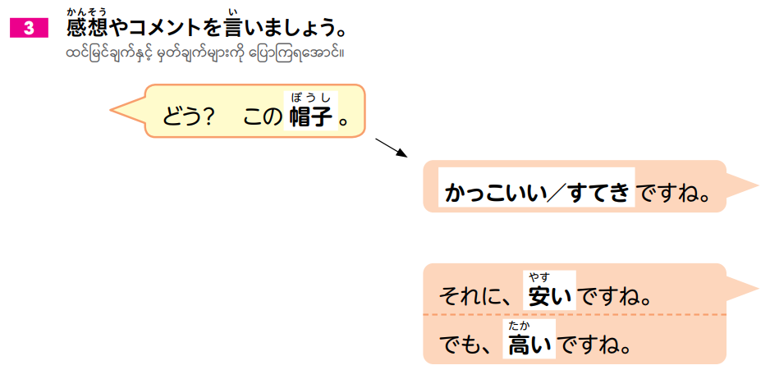

0L15-14

Slide 50

0L15-14

Slide 51
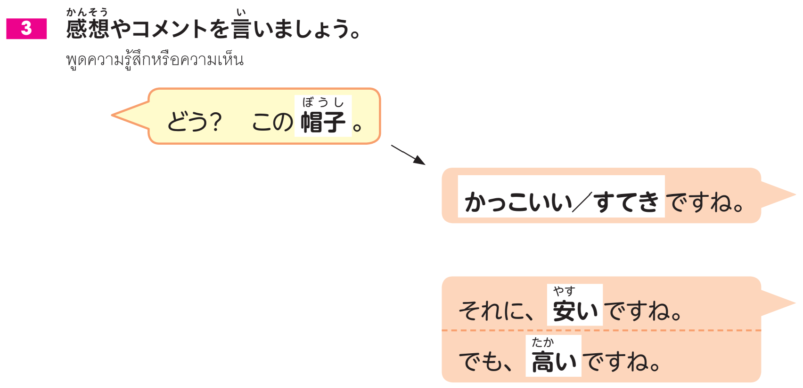

0L15-14

Slide 52

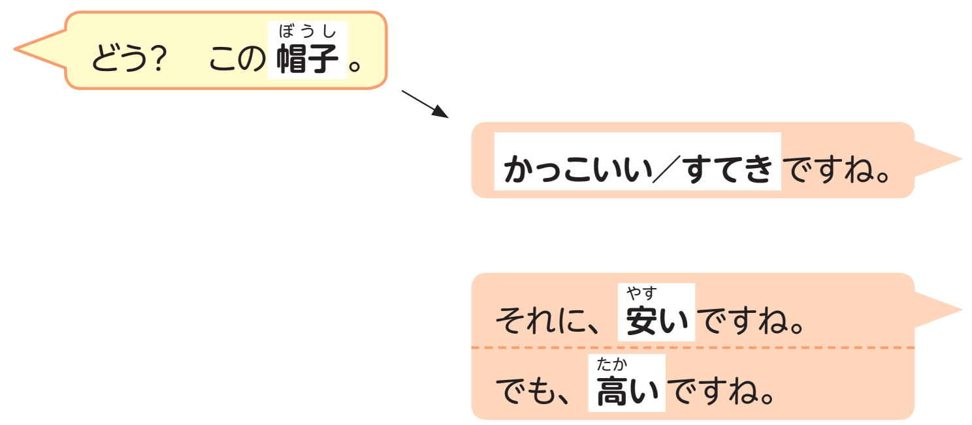
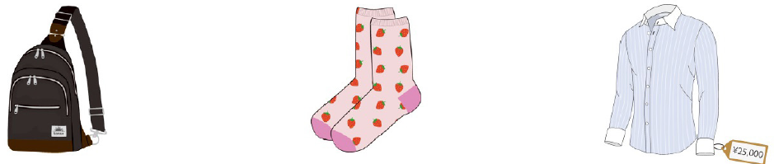
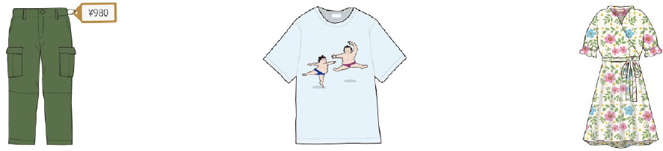

0L15-14

Slide 53

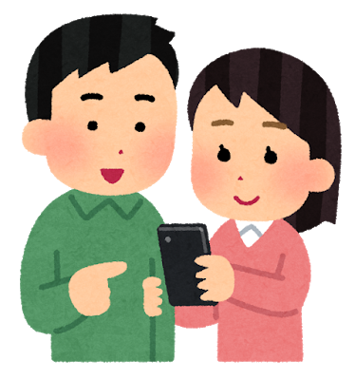
0L15-14
Notes:
イラスト出典：いらすとや https://www.irasutoya.com/​​​​​

Slide 55
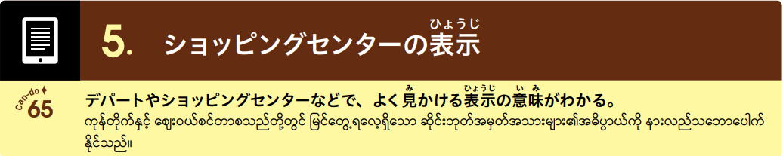
0L15-15

Slide 56



0L15-15

Slide 57


0L15-15
いりぐち
〈入口〉
でぐち
〈出口〉
ひじょうぐち
〈非常口/
かじ お
火事などが起きたとき
にげ でぐち
逃げる出口〉
〈トイレ〉

Slide 58



0L15-16
なら
⑤〈レジで並ぶところなど〉
⑥〈ドア〉
なか
⑦〈エレベーターの中〉
ちか
⑧〈エスカレーターの近く〉

Slide 59

0L15-16

Slide 61



0L15-20

Slide 62


0L15-20

Slide 63
0L15-20

Slide 64


0L15-23

Slide 65

0L15-23

Slide 66

0L15-24

Slide 67

0L15-24

Slide 68

0L15-25

Slide 69

0L15-25

Slide 70

0L15-26

Slide 71

0L15-26

Slide 72

0L15-27

Slide 73

0L15-27

